Slide 1

Reagiranje na automatske misli
Praktikum II
5.9.2020.
Francesca Dumančić

Slide 2

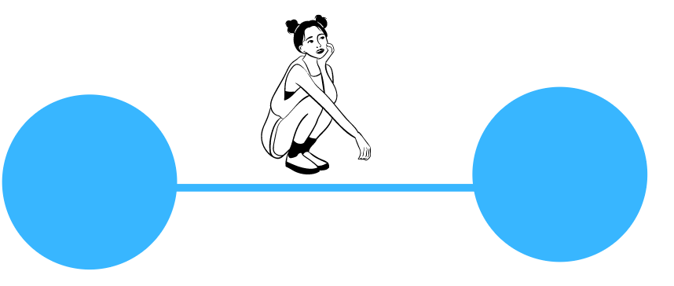
Vrste AM između seansi
2. nove AM
1. AM koje su već identificirane i evaluirane na ranijim seansama
prethodna
seansa
sljedeća
seansa

Slide 3
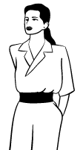
AM koje su identificirane i evaluirane na seansi
javi se automatska misao
terapeut i klijent evaluiraju automatsku misao
terapeut zamoli klijenta za sažetak
terapeut zamoli klijenta da zapiše ili snimi zaključke i odgovore na automatske misli
Možete li ukratko sažeti/prepričati o čemu smo razgovarali?
Ima li nešto o čemu smo razgovarali za što mislite da bi bilo dobro da to zapamtite?
Ako se opet javi ista misao, što biste si željeli reći?

Slide 4
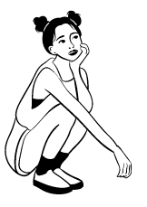
AM koje su identificirane i evaluirane na seansi Primjer: „Ne mogu ja to.”
Ako sutra počneš učiti kemiju i pomisliš „Ne mogu ja to”, na što bi se htjela podsjetiti? Kako bi odgovorila samoj sebi?
Rekla bih si da to vjerojatno nije istina. Vjerojatno mogu naučiti barem nešto jer sam i do sad već puno toga naučila, a ako negdje i zapnem, mogu potražiti pomoć. Ako naučim barem nešto, to je bolje nego da ne naučim ništa!
To je dobar odgovor! Želiš li ga snimiti ili zapisati?

Slide 5
AM koje su identificirane i evaluirane na seansi Što ako klijentov odgovor nije idealan?
ako je klijentov odgovor nepotpun:
dopuniti odgovor
ako je klijentov odgovor konfuzan, pretjerano dugačak ili površan
ponuditi klijentu da zapiše ili snimi terapeutov odgovor
Bi li si htio/htjela reći i da…
Odgovor je na dobrom tragu. Pitam se ako bi bilo korisnije zapamtiti ga u ovoj formi:…

Slide 6
AM koje su identificirane i evaluirane na seansi Kako da klijent reagira na njih između seansi?
zapisani ili snimljeni odgovori na AM koji uključuju:
odgovore na disfunkcionalne misli
upute o tome što činiti
odgovore na disfunkcionalne misli i upute o tome što činiti
čitati ih redovito (npr. svako jutro), a po potrebi i kada sa jave AM
čitanje/preslušavanje odgovora samo kada se AM već jave je manje efikasno nego ako ih čitamo/slušamo svaki dan i tako pripremamo i uvježbavamo odgovor na AM kada se one jave!
Notes:
Tražiti da klijent pročita bilješke na kraju sesije da vidi koliko malo vremena za to treba. -> motivacija za redovitost

Slide 7

AM koje su identificirane i evaluirane na seansi Primjer: odgovori na AM
Ako pomislim da nikome nije stalo do mene,
to nije istina.
Mojoj obitelji je stalo domene. Maji i Petru
također.
Sada je možda teško osjetiti da im je stalo,
ali to je zbog depresije.
Najbolje je da ostanem u kontaktu s njima
pa ih mogu nazvati ili im poslati poruku.
Kad pomislim „Najradije bih ostao u krevetu”,
trebam si reći da se obično osjećam bolje
kada nešto napravim, a lošije kad ne
napravim ništa.
Notes:
Terapeut treba zadržati kopiju ovih bilježaka.

Slide 8
nove AM Kako da klijent reagira na njih između seansi?
sokratovska pitanja
1. Postoje li dokazi u prilog toj misli? Postoje li dokazi koji pobijaju tu misao?
2. Postoji li neko drugo objašnjenje?
3. Što je najgore što bi se moglo dogoditi? Kako se mogu nositi s takvim ishodom?
Što je najbolje što bi se moglo dogoditi?
Koji je realističan ishod?
4.Ako vjerujem u AM, kako to utječe na mene? Ako promijenim misao, kako bi to utjecalo na mene?
5. Što bih rekao/la svojem prijatelju/ici kada bi on/a bila u sličnoj situaciji?
6. Što bih trebao/la napraviti?

Slide 9
nove AM Kako da klijent reagira na njih između seansi?
sokratovska pitanja
važno je da klijent:
razumije da mu/joj evaluacija misli može pomoći da se osjeća bolje
vjeruje da će i samostalno moći efikasno koristiti pitanja
razumije da se ne odnose sva pitanja na svaku automatsku misao
razumije da lista ne obuhvaća sva pitanja koja mogu pomoći u evaluaciji AM

Slide 10
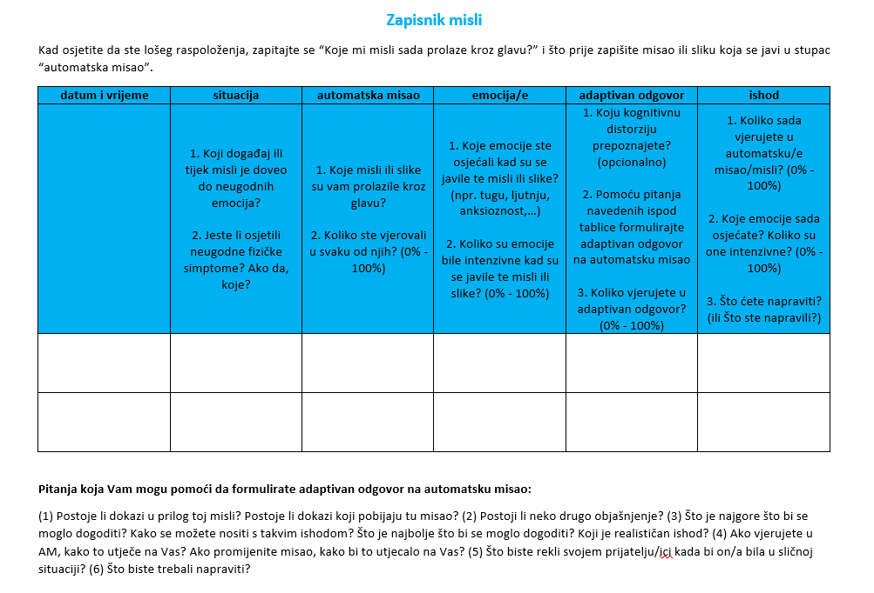
nove AM Kako da klijent reagira na njih između seansi?
Zapisnik misli (eng. Thought Record)
Notes:
Uvesti u 2 faze: na jednoj sesiji naučiti ispunjavati prve 4 kolone, a onda drugi put i zadnje dvije.
Zapisnik misli donosi više informacija od sokratovskih pitanja, ali nije primjeren za klijente koji su manje motivirani, ne vole pisati ili nemaju dovoljno kognitivnog kapaciteta.

Slide 11
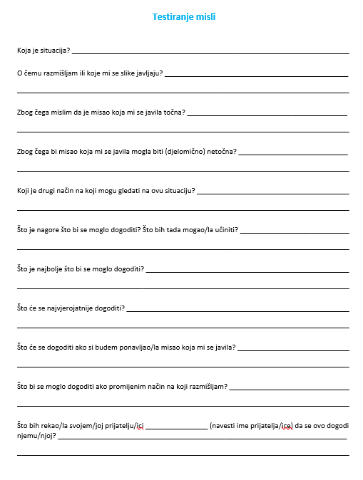
nove AM Kako da klijent reagira na njih između seansi?
Testiranje misli
Notes:
Jednostavnija verzija Zapisnika misli – jednostavniji rječnik, strukturiranije, jednostavnije za ispunjavanje

Slide 12
nove AM Kako da klijent reagira na njih između seansi?
AWARE tehnika
prikladna za anksiozne, opsesivne misli
prihvatiti anksioznost (eng. Accept)
opažati anksioznost bez vrednovanja (eng. Watch)
djelovati s anksiznošću, kao da je nema (eng. Act)
ponavljati prva tri koraka (eng. Repeat)
očekivati najbolje (eng. Expect)
Notes:
Za anksiozne, opsesivne misli

Slide 13
Hvala!

